Slide 1
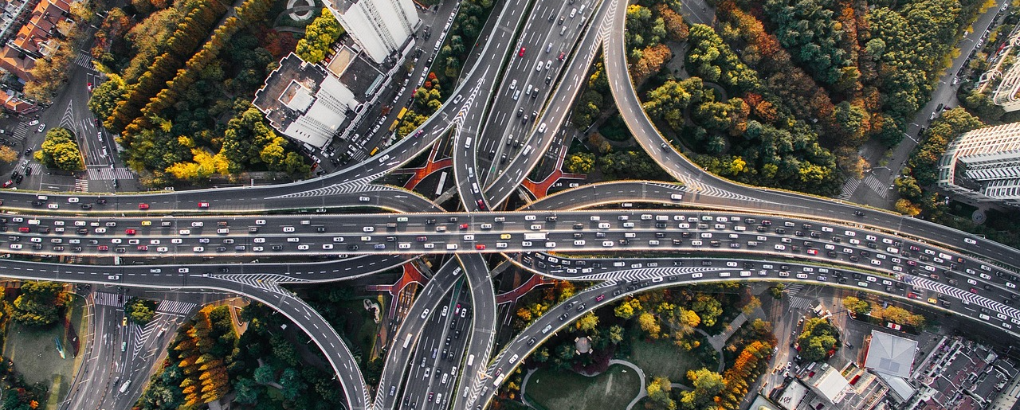

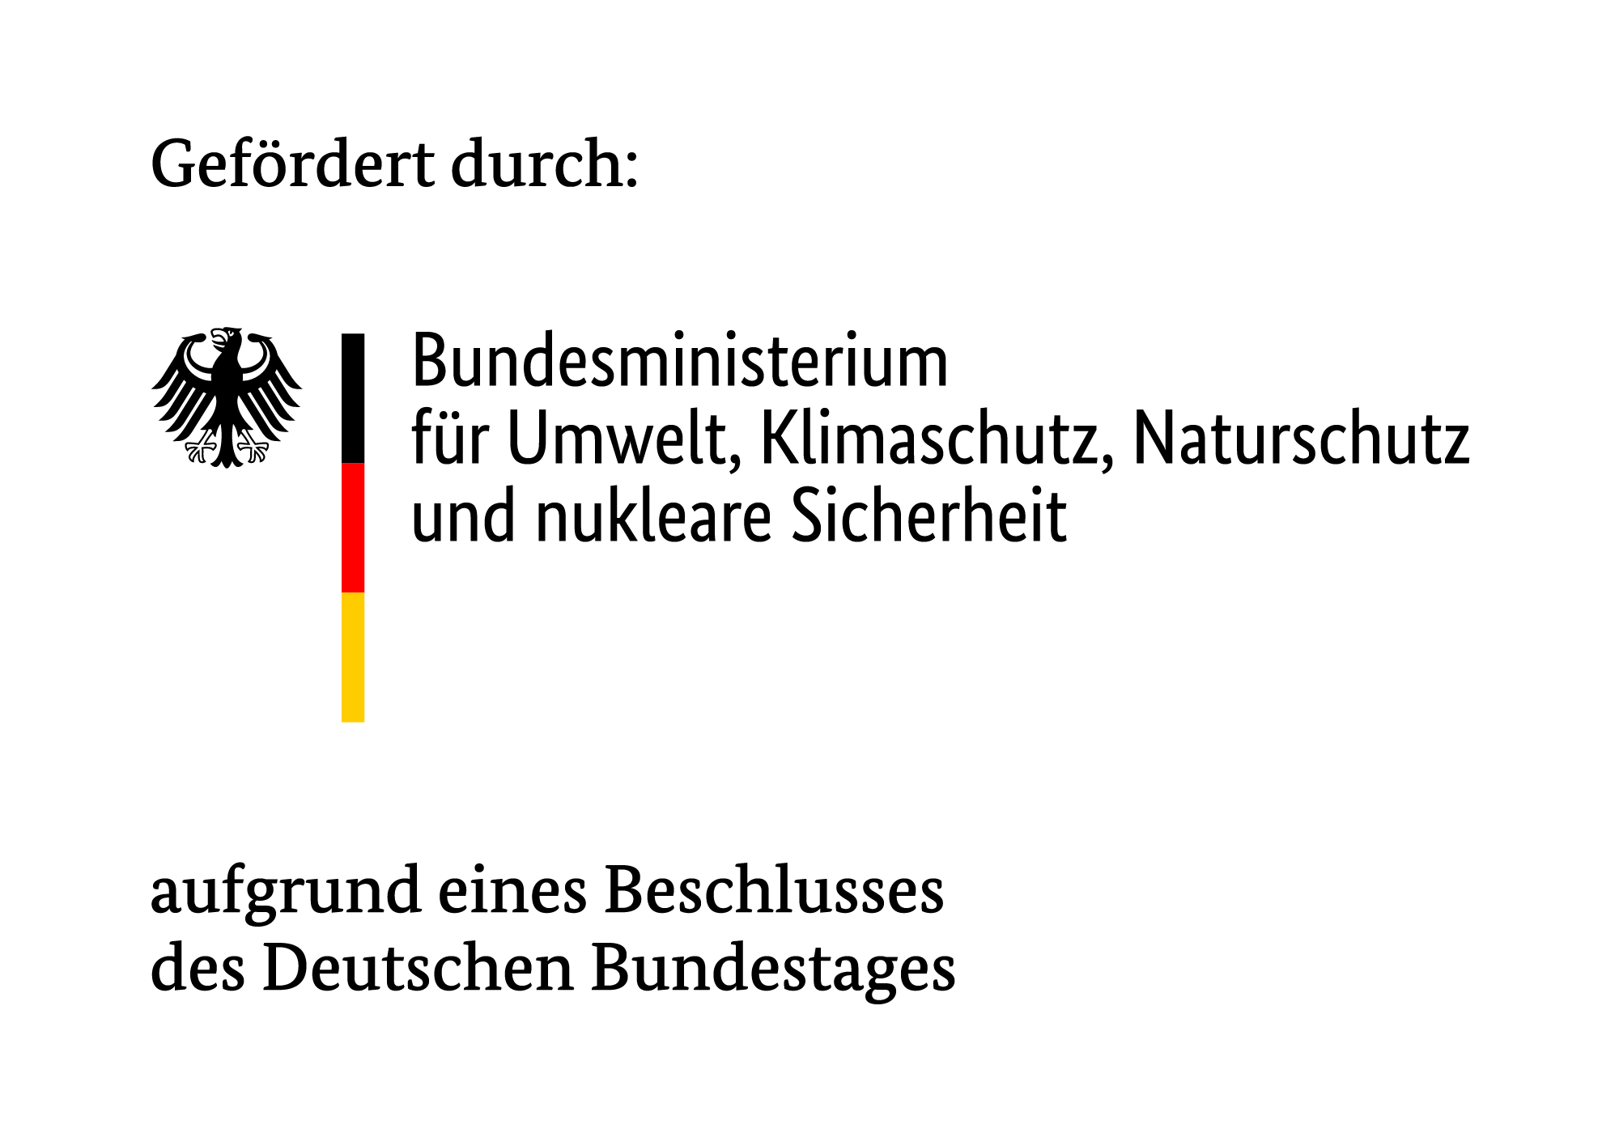
Umweltethik
Grundlagen und Anwendung

Slide 2
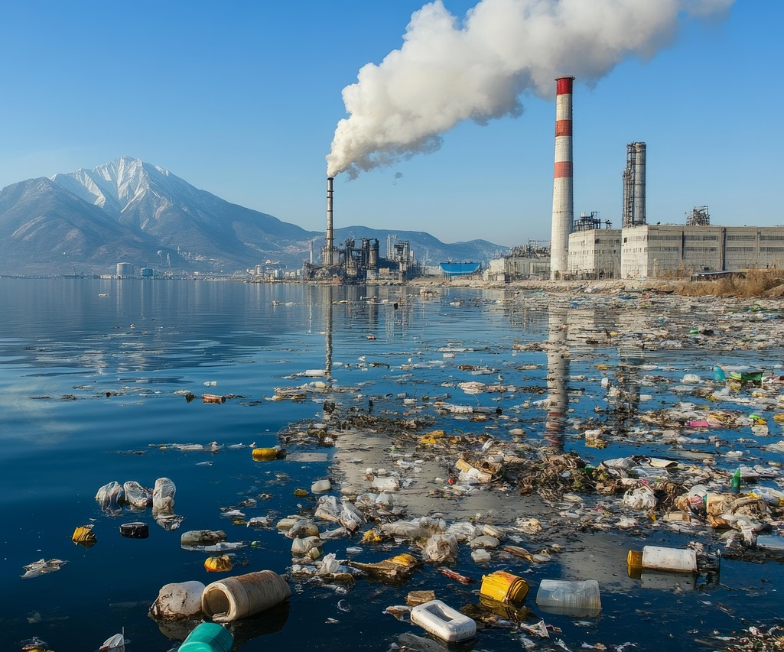
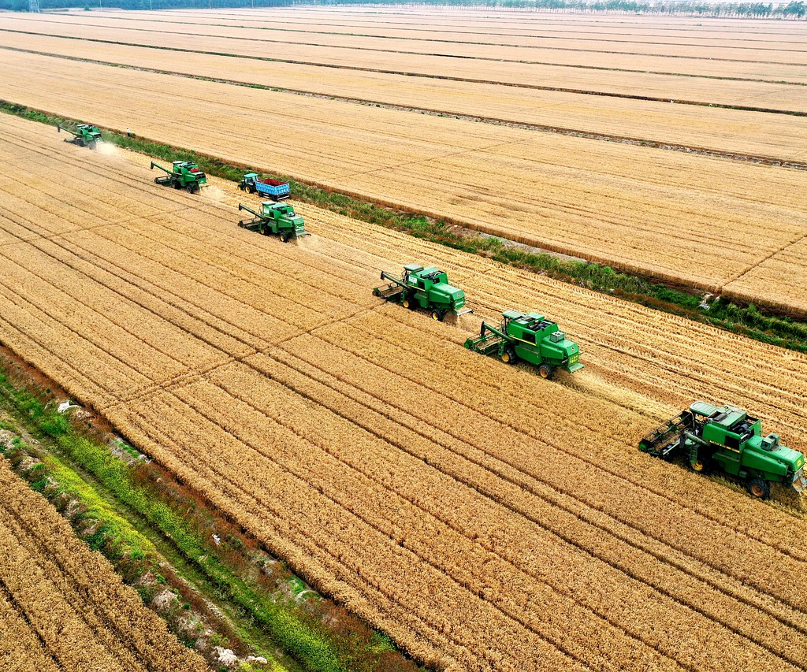
Dürfen Menschen die Natur ausnutzen, wie sie wollen?
Notes:
Kurze Blitzumfrage: Handzeichen (Ja/Nein) / Meinungsbarometer (nach Zustimmung im Klassenzimmer aufstellen)
Erste spontane Begründungen sammeln
Ziel: Problemwahrnehmung und Meinungsvielfalt in der Klasse sichtbar machen
Diese Frage ist bewusst offen formuliert, da sie keine eindeutige Antwort vorgibt und unterschiedliche Perspektiven zulässt.
Die Einstiegsfrage knüpft an Erfahrungen an und macht deutlich, dass Umweltethik jeden betrifft
In der Diskussion kommen unterschiedliche Argumente zu tage > entspricht der Komplexität des Themas

Slide 3
Definition: Umweltethik
Wortbestandeile „Umwelt“ und „Ethik“
Umwelt:
  Natürlicher Lebensraum auf der Erde wie Boden, Luft, Wasser
  Wechselseitige Beeinflussung von Lebewesen
Ethik:
  Teilgebiet der Philosophie
  Lehre vom guten und gerechten Handeln
Moralisch richtiger Umgang von Menschen mit Natur, Tieren und Pflanzen
Bewertung und Lösung von Konflikten zwischen wirtschaftlichen Interessen und Umweltschutz
Umfasst auch Tierethik und Pflanzenethik
Notes:
Das Wort „Umweltethik“ setzt sich aus den Wortbestandeilen „Umwelt“ und „Ethik“ zusammen:
Umwelt:
Umfasst den natürlichen Lebensraum auf der Erde wie Boden, Luft, Wasser,
Lebewesen stehen miteinander in Verbindung und auch mit dem Lebensraum und beeinflussen sich wechselseitig
Ethik:
Teilgebiet der Philosophie,
Lehre vom guten und gerechten Handeln,
Leit-Idee eines sinnvollen, menschlichen Lebens
Umweltethik ist Teil der Angewandten Ethik und gehört zur Bioethik
Die Umweltethik bezieht sich auf moralische Fragen beim Umgang mit der belebten und unbelebten Umwelt des Menschen
Im engeren Sinne: beschäftigt sich die Umweltethik mit dem Verhalten – sowohl von Personen als auch von Unternehmen – gegenüber natürlichen Dingen und dem Verbrauch von natürlichen Ressourcen
Im weiteren Sinne umfasst sie auch die Tierethik und (sofern man sie zulassen will) die Pflanzenethik
Was ist Moral?
Gesamtheit der Werte, Normen und Regeln, die das Zusammenleben in einer Gesellschaft prägen
sozialer Kompass, um zwischen „gut“ und „böse“ zu unterscheiden,
Moral bestimmt, welches Verhalten von der Mehrheit der Gesellschaft als richtig und akzeptabel angesehen wird

Slide 4
Zentrale Fragestellungen
Welche Lebewesen sind Träger von Rechten?
Sollen auch unbelebte Natur und Landschaften mit ihren Ökosystemen eigenständige Rechte besitzen?
Welche Dinge bzw. Lebewesen haben einen Wert oder eine Würde im moralischen Sinne?
Berücksichtigung von ökologischen Aspekten des Tierwohls und von Belangen der sozialen, globalen und intergenerativen Gerechtigkeit
Tieren werden durchaus Rechte eingeräumt
Pflanzen, Bergen und Seen besitzen generell eher keine Rechte
Notes:
Tieren werden durchaus Rechte eingestanden, im Gegensatz zu Pflanzen, Bergen und Seen
Ob diese eine Würde oder einen Eigenwert haben, ist umstritten

Slide 5
Dilemma
≙ Zwickmühle
Situation, in der zwischen zwei (oder mehr) Möglichkeiten entschieden werden muss
Beide haben jedoch gleichermaßen unerwünschte, unangenehme oder schädliche Konsequenzen
Wichtige persönliche Werte geraten dabei in Konflikt
Es gibt keinen perfekten Ausweg
Notes:
≙ Zwickmühle
Situation, in der zwischen zwei (oder mehr) Möglichkeiten entschieden werden muss -> nichts zu tun, ist auch eine Entscheidung
Beide haben jedoch gleichermaßen unerwünschte, unangenehme oder schädliche Konsequenzen -> es entsteht immer ein Nachteil oder Verlust egal wie man sich entscheidet
Wichtige persönliche Werte geraten dabei in Konflikt
Es gibt keinen perfekten Ausweg

Slide 6
Gegensätzliche Positionen
Beherrscher | Bewahrer
Mensch steht außerhalb der Natur | Mensch als Teil der Natur gesehen
Natur für den Menschen → Überlegenheit begründet Verfügungsrecht | Mensch hat Verpflichtungen gegenüber Natur → Überlegenheit begründet Fürsorgepflicht
Anthropozentrische Verengung der Ethik | Ehrfurcht vor dem Leben
Technokratische Grundhaltung → Machtdenken, Ausbeutung (nicht nur der Natur) | Solidarische Grundhaltung → Kooperation
Allmacht von Wissenschaft und Technik | Hohen Komplexität & Verletzlichkeit der Biosphäre
Lineares, reduktionistisches Denken | Vernetztes, ganzheitliches Denken
Überzogene Ansprüche | Anspruchsvoll in wesentlichen Dingen
oder Hoffnungslosigkeit, Resignation
Notes:
Grundlegende gegensätzliche Positionen und deren Einstellungen und Ansichten bzw. Gründe
Diese gegensätzlichen weltanschaulichen Positionen erklären die Tatsache, dass es bei einer Konfrontation so gut wie nie einem der Kontrahenten gelingt, den anderen zu überzeugen.
Sie leben in verschiedenen Wirklichkeiten

Slide 7
Holismus
Alles in der Natur Existierende
Biozentrismus
Alles Lebendige
Pathozentrismus
Empfindungsfähige Lebewesen
Anthropozentrismus
Menschen
Ökozentrismus
Ökosysteme
Physiozentrismus
Notes:
Auswahl an Positionen in der Umweltethik
Das Gliederungsschema der Positionen ist hierarchisch aufgebaut.
Das bedeutet, die nächsthöhere Stufe beinhaltet idealerweise auch die vorausgegangene(n) Stufe(n).
Anthropozentrismus steht für NUR Mensch ≙ Position Beherrscher
Physiozentrismus: Natur bzw. nicht-menschlichen Lebewesen steht ein eigener moralischer Wert zu ≙ Bewahrer -> Natur als Maßstab für sittliches Verhalten
> Genauerer Einblick in vier Positionen erfolgt auf der nächsten Folie

Slide 8



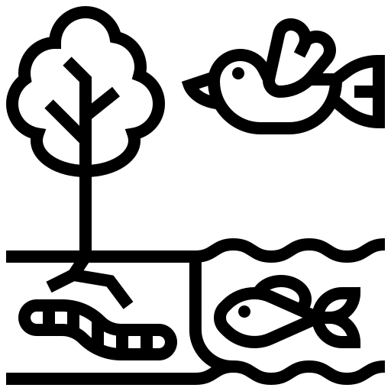
Grundpositionen in der Umweltethik
Anthropozentrismus
Tiere, Pflanzen und unbelebte Materie besitzt keinen eigenständigen Wert
Existenz ausschließlich zum Nutzen der Menschen
Pathozentrismus
Alles Leben ist verwandt ist
Menschen und Tiere leben und leiden auf ähnliche Weise
Biozentrismus
Alle Lebewesen, Menschen, Pflanzen, Pilze, Tiere und Mikroorganismen haben ein Lebensrecht
Holismus
Alles, was existiert, hat ein Recht darauf, fortzubestehen
Naturschutz unabhängig von menschlichen Interessen
Notes:
Nähere Betrachtung von vier differenzierten Positionen der Umweltethik.
Umweltethische Positionen lassen sich danach unterscheiden, ob neben den Menschen auch leidensfähigen Lebewesen, allen Lebewesen oder der unbelebten Natur ein Eigenwert zugesprochen wird.
Gerne werden vier Grundpositionen unterschieden (Professor Gotthard M. Teutsch (1985): Lexikon der Umweltethik):
Anthropozentrisch:
Nur Menschen besitzen Rechte
Tiere, Pflanzen und unbelebte Materie besitzt keinen eigenständigen Wert
Existenz ausschließlich zum Nutzen der Menschen
Jede Veränderung und Ausbeutung der Natur, die den Menschen dient, ist ethisch gerechtfertigt
Spezies „Mensch“ wird mit einem exklusiven Status verbunden
Der Mensch hat nur eine indirekte Verpflichtung gegenüber nichtmenschlichen Lebewesen und der unbelebten Natur > Die „Pflicht“ sie zu schützen, besteht nur, wenn sich ansonsten ein Nutzenverlust für die Menschen ergibt.
Pathozentrisch:
Alle leidensfähigen Lebewesen besitzen Rechte > höhere Lebewesen, also keine Insekten, Bakterien, usw.
Alles Leben ist verwandt ist
Menschen und Tiere leben und leiden auf ähnliche Weise
Die anthropozentrische Sonderstellung der Menschen wird teilweise aufgehoben
Massentierhaltung und Tierversuche lassen sich nicht mit einem konsequent angewendeten Pathozentrismus vereinbaren, da sie Schmerzen und Leid von leidensfähigen Lebewesen verursachen
Pflanzenschutz wird in der pathozentrischen Philosophie deshalb betrieben, weil Pflanzen die Lebensgrundlage von Menschen und leidensfähigen Tieren sind und nicht weil Pflanzen eigene Rechte haben
Biozentrisch:
Alle Lebewesen besitzen Rechte
Menschen haben nicht nur Pflichten gegenüber leidensfähigen Lebewesen, sondern gegenüber allen Lebewesen, also gegenüber allen Pflanzen und allen Tieren
Menschen steht NICHT im Mittelpunkt allen Seins, sondern alle Lebewesen stehen im Mittelpunkt
Albert Schweitzer: „Ich bin Leben, das leben will, inmitten von Leben, das leben will“
Begründung: auch schmerzunempfindliche Lebewesen wie Pflanzen oder Mikroorganismen haben ein unbewusstes Interesse an der Erhaltung ihres Lebens
Holistisch:
Die belebte und die unbelebte Natur besitzen Rechte
Mensch als ein Teil der Natur
keine absolute Gleichbehandlung von belebter und unbelebter Materie; > unbelebte (anorganische) Elemente sollen auch berücksichtigt werden
Naturschutz unabhängig von menschlichen Interessen und menschlicher Wertschätzung, da Natur einen Selbstwert hat
Holismus und Ökozentrismus werden manchmal auch synonym verwendet
genauere Informationen zu Ökozentrismus befinden sich in den Zusatzfolien

Slide 9
Umweltethischer Imperativ
Kategorischer Imperativ (Kant): „Handle nur nach derjenigen Maxime, durch die du zugleich wollen kannst, dass sie ein allgemeines Gesetz werde.“
Umweltbezogene Weiterentwicklung:
„Handle so, dass die Wirkungen deiner Handlung verträglich sind mit der Permanenz echten menschlichen Lebens auf Erden.“
Hans JONAS
Mensch muss Verantwortung für zukünftige Generationen und die Bewohnbarkeit der Erde übernehmen
Zerstörerische Eingriffe in die Natur, die das Überleben der Menschheit gefährden, sind demnach ethisch verboten
Notes:
Kategorischer Imperativ (Kant): „Handle nur nach derjenigen Maxime, durch die du zugleich wollen kannst, dass sie ein allgemeines Gesetz werde.“
Umweltbezogene Weiterentwicklung des kategorischen Imperativs von Immanuel Kant
„Handle so, dass die Wirkungen deiner Handlung verträglich sind mit der Permanenz echten menschlichen Lebens auf Erden.“ (Hans JONAS)
> Handle so, dass die Folgen Deines Tuns künftiges Leben nicht schädigen, mache das Interesse künftiger Menschen und der Natur zu Deinem eigenen.
Mensch muss Verantwortung für zukünftige Generationen und die Bewohnbarkeit der Erde übernehmen
Zerstörerische Eingriffe in die Natur, die das Überleben der Menschheit gefährden, sind demnach ethisch verboten

Slide 10
Fallbeispiel: Staudammbau in „unberührtem“ Tal
Hintergrund:
Im Tal eines Baches leben seltene, geschützte Tier- und Pflanzenarten
Das Tal ist ein intaktes Ökosystem
Die angrenzende Region leidet unter starker Trockenheit und Energieknappheit
Energiekonzerne schlagen einen Staudamm vor
Die Kampagne des Energiebetreibers verspricht Arbeitsplätze, günstige Energie und Schutz vor Dürren/Überschwemmungen
Die Naturschützer legen dar, dass das gesamte Ökosystem unwiederbringlich zerstört wird bei einem Staudamm
Welche Entscheidung wird getroffen?
Notes:
Im unberührten Tal eines Baches leben seltene, geschützte Tier- und Pflanzenarten (z.B. ein streng geschützter Flusskrebs und eine bedrohte Orchideenart).
Das Tal ist ein intaktes Ökosystem.
Gleichzeitig leidet die angrenzende Region unter starker Trockenheit und Energieknappheit.
Der Bau eines Staudamms würde:
Tausenden Menschen in der Region günstige Energie, Arbeitsplätze und Schutz vor Dürren/Überschwemmungen garantieren
Das gesamte Ökosystem im Tal unwiederbringlich zerstören, da das Flusstal geflutet wird und der Lebensraum der seltenen Arten verschwindet

Slide 11
Fallbeispiel: Staudammbau in „unberührtem“ Tal
Grundposition | Anwendung
Anthropozentrismus | Wirtschaftlicher und gesellschaftlicher Nutzen Bau des Staudamms
Pathozentrismus | Staudammbau kritisch Umsiedlung von Tieren
Biozentrismus | Kein Staudammbau Eingriff in das Leben von Pflanzen und Tieren ist zu hoch
Holismus | Das Flusstal muss ganzheitlich bewahrt werden Strikte Ablehnung, auch zu Lasten des Menschen
Notes:
Anthropozentrismus (Der Mensch im Mittelpunkt)
Die Haltung: Die Natur hat nur einen instrumentellen Wert. Sie ist in erster Linie dazu da, die Bedürfnisse des Menschen zu befriedigen.
Die Lösung: Der Staudamm wird gebaut. Der wirtschaftliche und gesellschaftliche Nutzen für die Menschen (Energie, Sicherheit) überwiegt den Schutz der Natur, solange dadurch nicht das menschliche Überleben an sich gefährdet wird
Pathozentrismus (Leidensfähigkeit im Mittelpunkt)
Die Haltung: Alle fühlenden Wesen (Tiere, die Schmerz empfinden können) haben ein moralisches Recht auf Unversehrtheit.
Die Lösung: Der Staudammbau wird kritisch gesehen. Es muss geprüft werden, ob die Fische und andere Tiere vertrieben oder umgesiedelt werden können, um ihnen unnötiges Leid zu ersparen.
Biozentrismus (Alles Lebendige im Mittelpunkt)
Die Haltung: Jedes individuelle Lebewesen (auch Pflanzen und Insekten) besitzt einen eigenen moralischen Eigenwert ("intrinsischen Wert"), unabhängig vom Nutzen für den Menschen.
Die Lösung: Der Staudamm darf nicht gebaut werden. Der Eingriff in das Leben der Pflanzen und Tiere wiegt schwerer als der menschliche Komfort. Ein Bau würde die moralischen Rechte der Natur verletzen.
Ökozentrismus (Das Ökosystem im Mittelpunkt)/ Holismus
Die Haltung: Nicht nur einzelne Lebewesen, sondern ganze Ökosysteme (Artenvielfalt, Lebensgemeinschaften, Flüsse) sind schützenswert.
Die Lösung: Das Flusstal muss in seiner Gesamtheit bewahrt werden. Der Eingriff und die Zerstörung des funktionierenden Beziehungsgefüges im Tal werden strikt abgelehnt, selbst wenn es zu Lasten des menschlichen Fortschritts geht

Slide 12
Fallbeispiele
Behandelt eines der folgenden Themen in der Kleingruppe.
Diskutiert den Fall aus mindestens 2 Perspektiven.
Notiert Argumente und trefft eine Entscheidung.
Themen:
Massentierhaltung
Nutzung von Plastik
Bau einer Autobahn durch ein Naturschutzgebiet
Bau einer Windparkanlage in einem zusammenhängenden Waldgebiet
Fast Fashion
Palmölplantage im Regenwaldgebiet

Slide 13
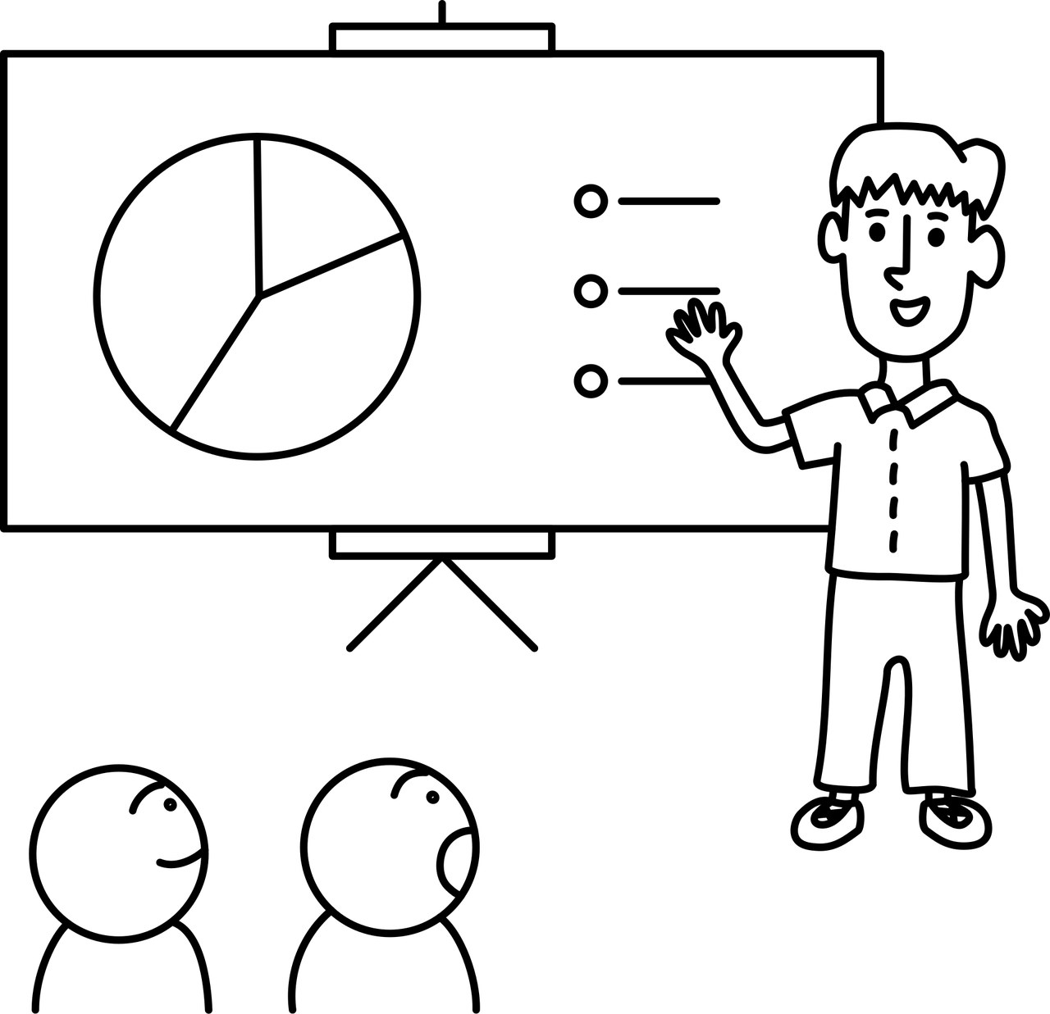
Vorstellung Fallbeispiele
Notes:
Die Kleingruppen stellen ihre Fallbeispiele und deren Ergebnisse vor

Slide 14
Umweltethische Hilfestellung bei technischem Naturschutz
Potenzielle negative Folgen sind mit dem erwarteten Nutzen eines Unternehmens abzuwägen.
Bemerkenswerte Errungenschaften von Wissenschaft und Technik verleiten zu einer scientistisch-technokratischen Grundhaltung:
  Alle wesentlichen Fragen sind wissenschaftlich klar zu beantworten
  Alle wesentlichen Probleme sind technisch lösbar
Rein technischer Klimaschutz kann der Natur schaden
Technik soll Probleme lösen, möglichst ohne neue Probleme zu schaffen
Fördert oder behindert eine Technik im weitesten Sinne eine zukunftsfähige Entwicklung?
Notes:
Umweltwissen ist vorab eine notwendige Voraussetzung, um nicht zufällig, sondern reflektiert und erfolgreich ökologischer handeln zu können.
Nur dann können potenzielle negative Folgen abgeschätzt werden
Mögliche negative Auswirkungen sind stets den erwarteten Vorteilen eines Unternehmens gegenüberzustellen.
Die unbestritten außergewöhnlichen Errungenschaften von Wissenschaft und Technik verleiten zu der scientistisch-technokratischen Grundhaltung, alle wesentlichen Fragen seien wissenschaftlich klar zu beantworten und alle wesentlichen Probleme seien technisch lösbar.
Reiner technischer Klimaschutz kann der Natur schaden
Technik soll Probleme lösen, möglichst ohne neue Probleme zu schaffen
Das führt zur großen Frage: Fördert oder behindert eine Technik im weitesten Sinne eine zukunftsfähige Entwicklung?
> Diskussion im Klassenzimmer

Slide 15
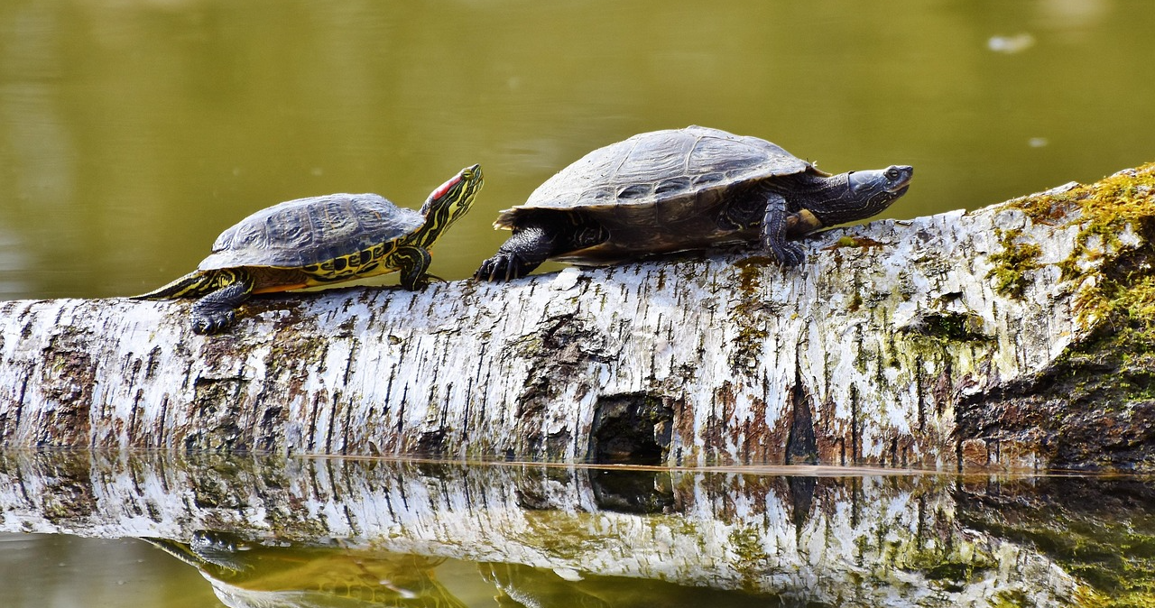
Die Lebensvielfalt der Biosphäre braucht den Menschen nicht, aber der Mensch braucht eine intakte Biosphäre.
Notes:
Wichtiger Reminder: Die Lebensvielfalt der Biosphäre braucht den Menschen nicht, aber der Mensch braucht eine intakte Biosphäre.

Slide 16
Bearbeitet in Einzelarbeit eine umweltethische Fragestellung
Formuliert eure EIGENE Position zum Thema aus und nehmt Bezug auf eine ethische Perspektive
Fragestellungen:
Sollte Fleischkonsum eingeschränkt werden?
Sind gentechnisch veränderte Pflanzen die Lösung in der Landwirtschaft?
Sollten die langfristigen Kosten von Umweltzerstörung in Lebensmittelpreise einfließen?
Ist Klimaschutz zu teuer?
Ist Atomkraft der richtige Weg bei Energiesicherheit?
Sollte Deutschland ein Tempolimit einführen?
Ist es in Ordnung, wenn ich jedes Jahr in den Urlaub fliege?
Sollten Hauskatzen eingesperrt werden, um Singvögel vor dem Aussterben zu bewahren?
Dürfen lokale Ökosysteme zerstört werden, um das globale Klima zu retten?
Sollten unberührte Naturlandschaften für Menschen unzugänglich gemacht werden?
Notes:
Hintergrundinformationen zu dem jeweiligen Thema kann gerne recherchiert werden, allerdings sollen die SuS ihre EIGENE Position zu dem Thema herausarbeiten und argumentativ unterlegen.
> Bei allen Themen gibt es für- und wider-Argumente

Slide 17

Partneraustausch
Notes:
Stellt euer Thema und eure Argumente für eure Position eurem/eurer Sitznachbarn*in vor

Slide 18
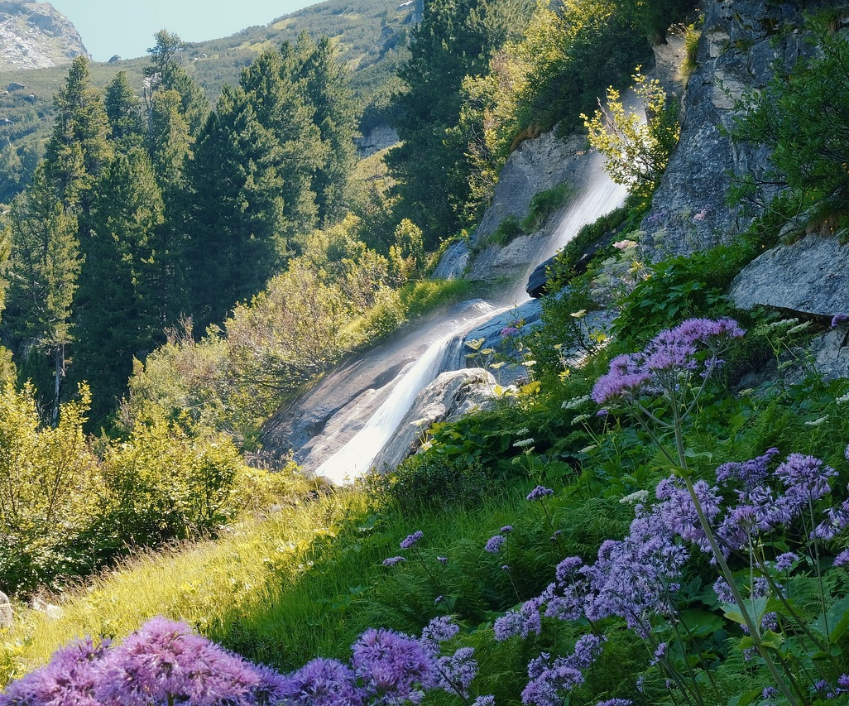
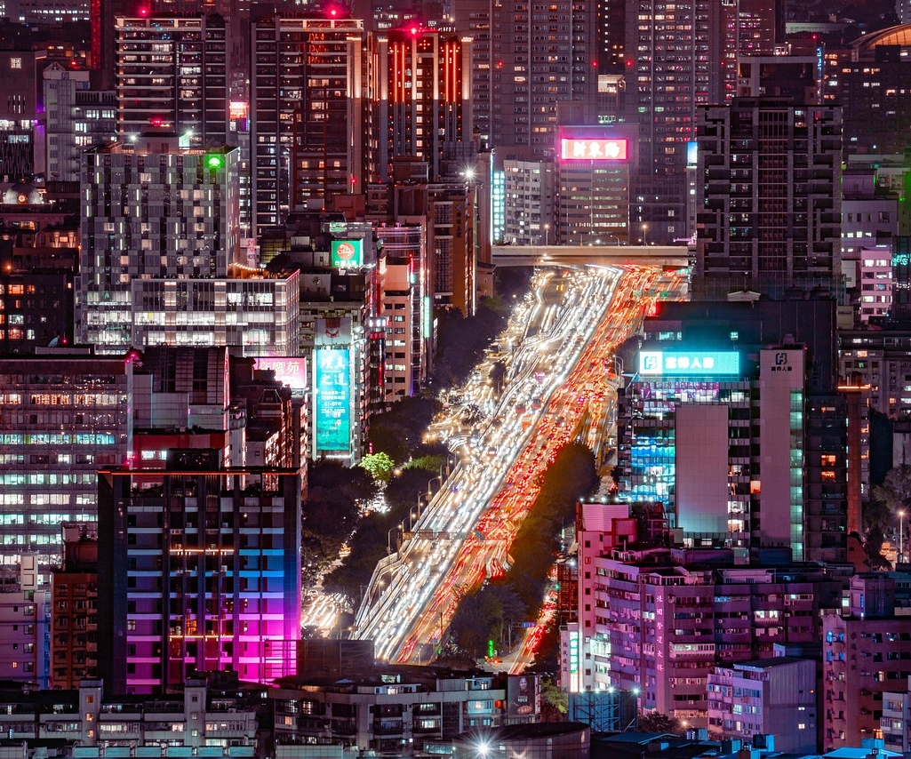
Reflexion
Notes:
Wie war der Tag?
Was habt ihr mitgenommen?
Hat sich euer Blick verändert?
Wie geht ihr in Zukunft mit dem Dilemma „Bedürfnisse des Menschen“ vs. „Bedürfnisse der Natur“ um?

Slide 19
Hausaufgabe
Schreibe einen kurzen Text zum Thema:
„Wie sollte der Mensch mit der Natur umgehen?“
Arbeite argumentativ deine eigene Perspektive heraus.

Slide 20
Aus der Einsicht, selbst ein Teil des Problems zu sein, sollten wir bemüht sein, mehr und mehr Teil der Lösung zu werden.
NABU-Waldinstitut Standort Blankenburg
Großes Schloss 1
38889 Blankenburg
Waldinstitut-Blankenburg@NABU.de
www.NABU-Waldinstitut-Blankenburg.de
www.Nachhaltigkeitslabor-Wald.de
Notes:
Layout (Benutzerdefiniertes Layout): Abschlussfolie

Slide 21
Definition Ökologie
„Wissenschaft von der Gesamtheit der Beziehungen zwischen Organismen und ihrer Umwelt“
Damit wird sie als Teilgebiet der Biologie aufgefasst, der Wissenschaft, deren Ziel die erklärende Beschreibung der Biosphäre und ihrer Geschichte ist.
Notes:
„Wissenschaft von der Gesamtheit der Beziehungen zwischen Organismen und ihrer Umwelt“ oder Umweltbiologie.
Damit wird sie als Teilgebiet der Biologie aufgefasst, der Wissenschaft, deren Ziel die erklärende Beschreibung der Biosphäre und ihrer Geschichte ist.

Slide 22
Frieden und Nachhaltigkeit
Agenda 2030: „Ohne Frieden kann es keine nachhaltige Entwicklung geben und ohne nachhaltige Entwicklung keinen Frieden.“
Kriege sind nur möglich mit Täuschung, Betrug und Propagandalügen.
Das erste Opfer des Krieges ist erfahrungsgemäß die Wahrheit.
Keines der existenziellen Probleme der aktuellen Menschheit lässt sich mit Waffengewalt lösen.

Slide 23
Umweltethische Perspektiven
Theorie | Mittelpunkt | Kurzform
Anthropozentrismus | Mensch | Natur für uns
Biozentrismus | Leben | Alle Lebewesen wichtig
Ökozentrismus | Ökosystem | Natur als Ganzes
Verantwortungsethik | Zukunft | Verantwortung für morgen
Notes:
Alternative Auswahl an Umweltethischen Perspektiven
Verantwortungsethik (z. B. Hans Jonas)
Grundidee: Menschen haben Verantwortung für zukünftige Generationen
Besonders wichtig bei Umwelt- und Klimafragen
Leitsatz: „Handle so, dass die Folgen deines Handelns die Zukunft nicht zerstören.“
Sehr alltagsnah (Klimawandel!)

Slide 24
Anthropozentrismus
Nur Menschen besitzen Rechte
Tiere, Pflanzen und unbelebte Materie haben keinen Wert
Existenz ausschließlich zum Nutzen der Menschen
Jede Naturveränderung zum Vorteil für den Menschen ist ethisch gerechtfertigt
„Mensch“ hat einen exklusiven Status
Nur eine indirekte Verpflichtung gegenüber nichtmenschlichen Leben und der unbelebten Natur
Protagoras (Antike): „Der Mensch ist das Maß aller Dinge“
Notes:
Nur Menschen besitzen Rechte
Tiere, Pflanzen und unbelebte Materie besitzt keinen eigenständigen Wert
Diese existieren ausschließlich zum Nutzen der Menschen
Jede Veränderung und Ausbeutung der Natur, die den Menschen dient, ist ethisch gerechtfertigt
Spezies „Mensch“ wird mit einem exklusiven Status verbunden
Der Mensch hat nur eine indirekte Verpflichtung gegenüber nichtmenschlichen Lebewesen und der unbelebten Natur > Die „Pflicht“ sie zu schützen, besteht nur, wenn sich ansonsten ein Nutzenverlust für die Menschen ergibt.
Protagoras (Schüler von Platon, antikes Griechenland): „Der Mensch ist das Maß aller Dinge“

Slide 25
Biozentrismus
Alle Lebewesen besitzen Rechte
Menschen haben Pflichten gegenüber allen Lebewesen
Mensch ≠ der Mittelpunkt allen Seins
Albert Schweitzer: „Ich bin Leben, das leben will, inmitten von Leben, das leben will“
Schmerzunempfindliche Lebewesen wie Pflanzen oder Mikroorganismen haben ein unbewusstes Interesse an der Erhaltung ihres Lebens
Notes:
Alle Lebewesen besitzen Rechte
Menschen haben nicht nur Pflichten gegenüber leidensfähigen Lebewesen, sondern gegenüber allen Lebewesen, also gegenüber allen Pflanzen und allen Tieren
Menschen steht NICHT im Mittelpunkt allen Seins, sondern alle Lebewesen stehen im Mittelpunkt
Albert Schweitzer: „Ich bin Leben, das leben will, inmitten von Leben, das leben will“
Begründung: auch schmerzunempfindliche Lebewesen wie Pflanzen oder Mikroorganismen haben ein unbewusstes Interesse an der Erhaltung ihres Lebens

Slide 26
Ökozentrismus
Eigenwert des Systems: wechselseitige Wirkungsgefüge der Natur im Fokus
Die Bedürfnisse von Mensch und Tier können nachrangig sein, wenn sie die Gesundheit eines Ökosystems gefährden
Einzelwesen werden nur in dem Zuge betrachtet, dass sie einen Beitrag zum Gesamtwohl leisten
Maßgeblich geprägt durch Aldo Leopold und dessen „Land Ethic“
Land Ethic: „Etwas ist richtig, wenn es dazu beiträgt, die Integrität, Stabilität und Schönheit der Lebensgemeinschaft zu bewahren. Es ist falsch, wenn es das Gegenteil bewirkt.“
Notes:
Eigenwert des Systems: Nicht das einzelne Lebewesen steht im Fokus, sondern das feine, wechselseitige Wirkungsgefüge der Natur.
Die Bedürfnisse von Mensch und Tier können nachrangig sein, wenn sie die Stabilität oder Gesundheit eines Ökosystems gefährden.
Es geht vorrangig um das Wohl kollektiver Ganzheiten, nicht um einzelne Lebewesen
Einzelwesen werden nur in dem Zuge betrachtet, dass sie einen Beitrag zum Gesamtwohl leisten
Geprägt wurde das Konzept maßgeblich durch Philosophen und Vordenker wie Aldo Leopold und dessen „Land Ethic“
Der Mensch muss sich als Teil einer vernetzten Lebensgemeinschaft begreifen.
Alle Elemente der natürlichen Welt besitzen einen Eigenwert und verdienen moralischen Respekt, nicht nur wirtschaftlichen Nutzen.
Es erfordert von den Einzelnen, persönliche Verantwortung für die Gesundheit und Selbsterneuerung des Landes zu übernehmen
Die Landethik legte das philosophische Fundament für die moderne Wildtierökologie, den Umweltschutz und die Nachhaltigkeitsbewegungen weltweit.

Slide 27
Verantwortungs-/Zukunftsethik
Untersucht die langfristigen moralischen Konsequenzen menschlicher Handlungen, im Hinblick auf zukünftige Generationen
Benötigt tiefes Verständnis für langfristige Auswirkungen unseres Handelns
Ermutigt Verantwortung zu übernehmen
Hans Jonas beeinflusste maßgeblich die Zukunftsethik
Neben Klimawandel und Umweltzerstörung auch hohe Relevanz in der Informatik (KI, etc.)
Notes:
Die Zukunftsethik beschäftigt sich mit den moralischen Überlegungen und Prinzipien, die auf zukünftige Generationen und ihre Lebensbedingungen angewandt werden.
Sie stellt Fragen zur Verantwortung, die unsere aktuellen Entscheidungen für die kommenden Generationen mit sich bringen.
Sie erfordert ein tiefes Verständnis der langfristigen Auswirkungen unseres Handelns auf Umwelt, Technologie und Gesellschaft.
Fragestellungen:
Welche Verantwortung haben wir gegenüber zukünftigen Generationen?
Welche ethischen Prinzipien sollten zur Entscheidungshilfe herangezogen werden?
Wie können nachhaltige Entwicklung und technologische Fortschritte in Einklang gebracht werden?
Zukunftsethik ermutigt uns, Verantwortung zu übernehmen und nachhaltige, gerechte Entscheidungen zu treffen, die das Wohlergehen der Menschheit sichern.
Hans Jonas leistete Pionierarbeit, indem er die Risiken der Technologie in den Fokus der ethischen Diskussionen rückte.
Er argumentierte, dass die Menschheit aufgrund technologischer Fähigkeiten eine beispiellose Verantwortung trägt

Slide 28
Umweltethische Zitate
Justus von LIEBIG: „Die Natur hat immer recht.“
Albert SCHWEITZER: „Ich bin Leben, das leben will, inmitten von Leben, das leben will.“
Leonardo da VINCI: „Die Natur ist die beste Lehrerin der Wahrheit.“
Dalai LAMA: „Unser Planet ist unser einziges Zuhause. Wenn wir ihn zerstören, wo sollen wir dann hingehen?“
Mahatma GANDHI: „Die Erde bietet genug, um die Bedürfnisse jedes Menschen zu befriedigen, aber nicht die Gier jedes Menschen.“
Irokesen-Weisheit: „Wir haben die Erde nicht von unseren Eltern geerbt, sondern von unseren Kindern geliehen.“
Sprichwort der CREE: „Erst wenn der letzte Baum gerodet, der letzte Fluss vergiftet, der letzte Fisch gefangen ist, werdet ihr merken, dass man Geld nicht essen kann.“

Slide 29
Umweltethische Denkanstöße
Verantwortung kann nicht delegiert werden.
Global denken – lokal handeln
Der Mensch ist Teil der Natur – wer sie bekämpft, bekämpft sich selbst.
Natur schützen heißt, das Maß zu halten.
Weniger ist mehr.

Slide 30
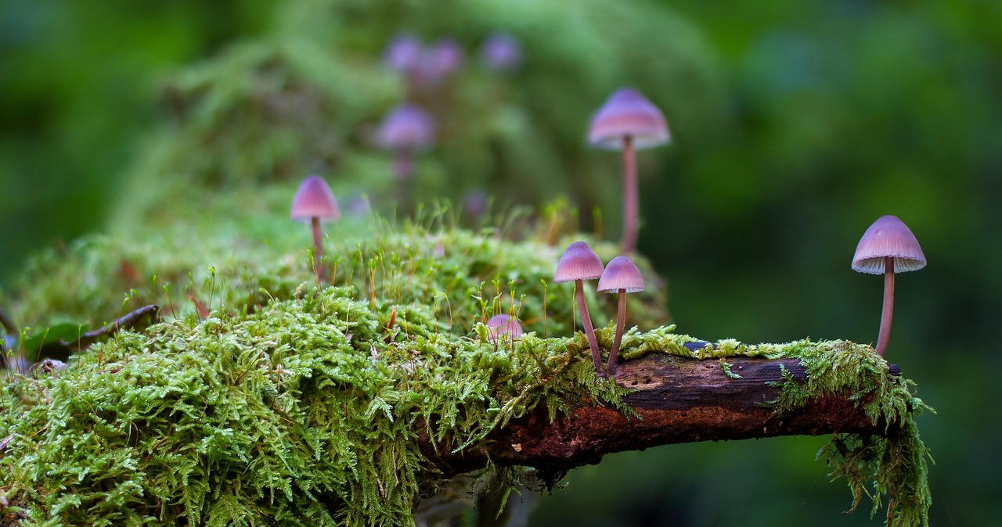
Die Lebensvielfalt der Biosphäre braucht den Menschen nicht, aber der Mensch braucht eine intakte Biosphäre.

